Slide 1
SARJANA PERUBATAN DENGAN HADIAH
LATIHAN PERSEKUTUAN
UNIT PROGRAM KEPAKARAN 1 BAHAGIAN PENGURUSAN LATIHAN, KKM

Slide 2
KANDUNGAN
PENGENALAN BAHAGIAN PENGURUSAN LATIHAN (BPL)
01
02
LATAR BELAKANG
TINDAKAN PENALTI / TUNTUTAN GANTIRUGI
03
04
PENGURUSAN CUTI BELAJAR DAN LATIHAN

Slide 3
1
PENGENALAN BAHAGIAN PENGURUSAN LATIHAN (BPL)

Slide 4
VISI KKM
MISI KKM
Negara menggembleng tenaga ke arah kesihatan yang lebih baik.
Adalah untuk menerajui dan berusaha bersama-sama:
Untuk memudahkan dan membolehkan rakyat:
  Mencapai sepenuhnya potensi mereka dalam kesihatan
  Menghargai kesihatan sebagai aset paling berharga
  Mengambil tanggungjawab dan tindakan positif demi kesihatan mereka
Untuk memastikan sistem kesihatan berkualiti tinggi iaitu:
  Mengutamakan pelanggan
  Saksama tidak membebankan
  Cekap wajar mengikut teknologi
  Boleh disesuaikan mengikut persekitaran
  Inovatif

Slide 5
OBJEKTIF
KKM
Untuk membantu seseorang individu mencapai dan mengekalkan taraf kesihatan yang optima
Bagi membolehkannya menjalankan kehidupan ekonomi dan sosial yang produktif.
INI BOLEH DICAPAI DENGAN MENYEDIAKAN PERKHIDMATAN:
bercorak penggalakkan, pencegahan, rawatan dan pemulihan yang cekap, sesuai dan berkesan
dengan menekankan kepada golongan kurang bernasib baik.

Slide 6


LOKASI BPL
KOMPLEKS F, PUSAT PENTADBIRAN KERAJAAN PERSEKUTUAN
PUTRAJAYA
PRESINT 3, PUTRAJAYA
BAHAGIAN PENGURUSAN LATIHAN
ARAS 6, NO.26 PERSIARAN PERDANA, PRESINT 3, PUSAT PENTADBIRAN KERAJAAN PERSEKUTUAN
62675 PUTRAJAYA

Slide 7

VISI & OBJEKTIF
BAHAGIAN PENGURUSAN LATIHAN
OBJEKTIF BPL
Untuk membangunkan modal insan kkm yang cemerlang melalui pelan latihan yang strategik
VISI BPL
MEMASTIKAN KKM MEMPUNYAI TENAGA MANUSIA YANG TERLATIH DAN KOMPETEN BAGI MENYOKONG SISTEM PENYAMPAIAN KESIHATAN NEGARA

Slide 8
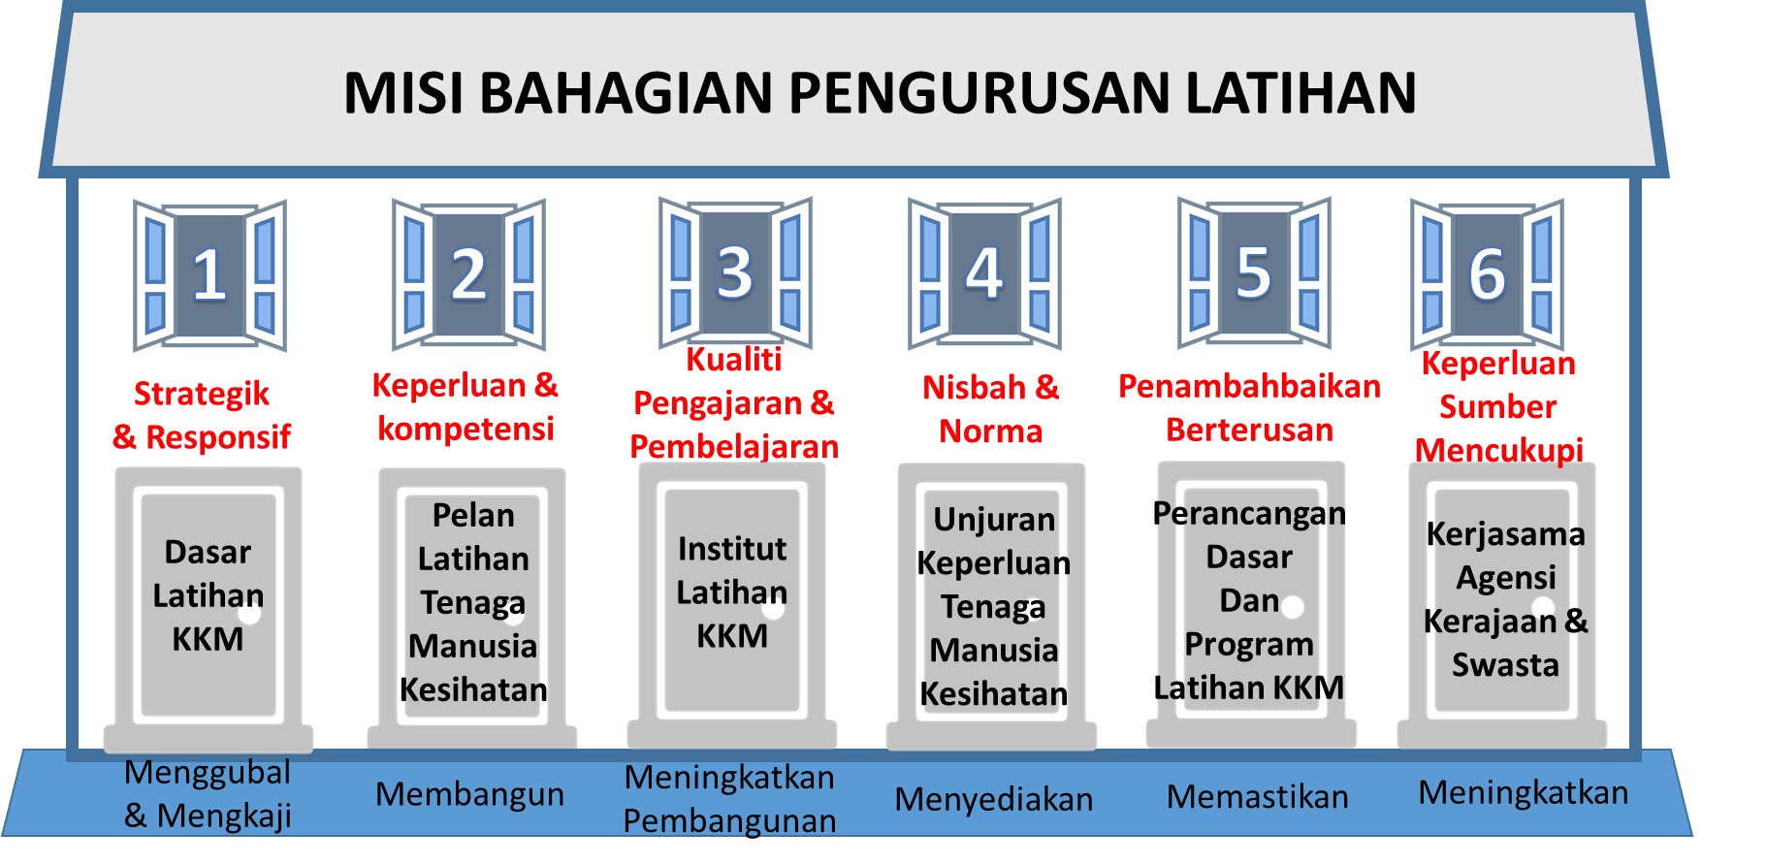
MISI BAHAGIAN PENGURUSAN LATIHAN

Slide 9
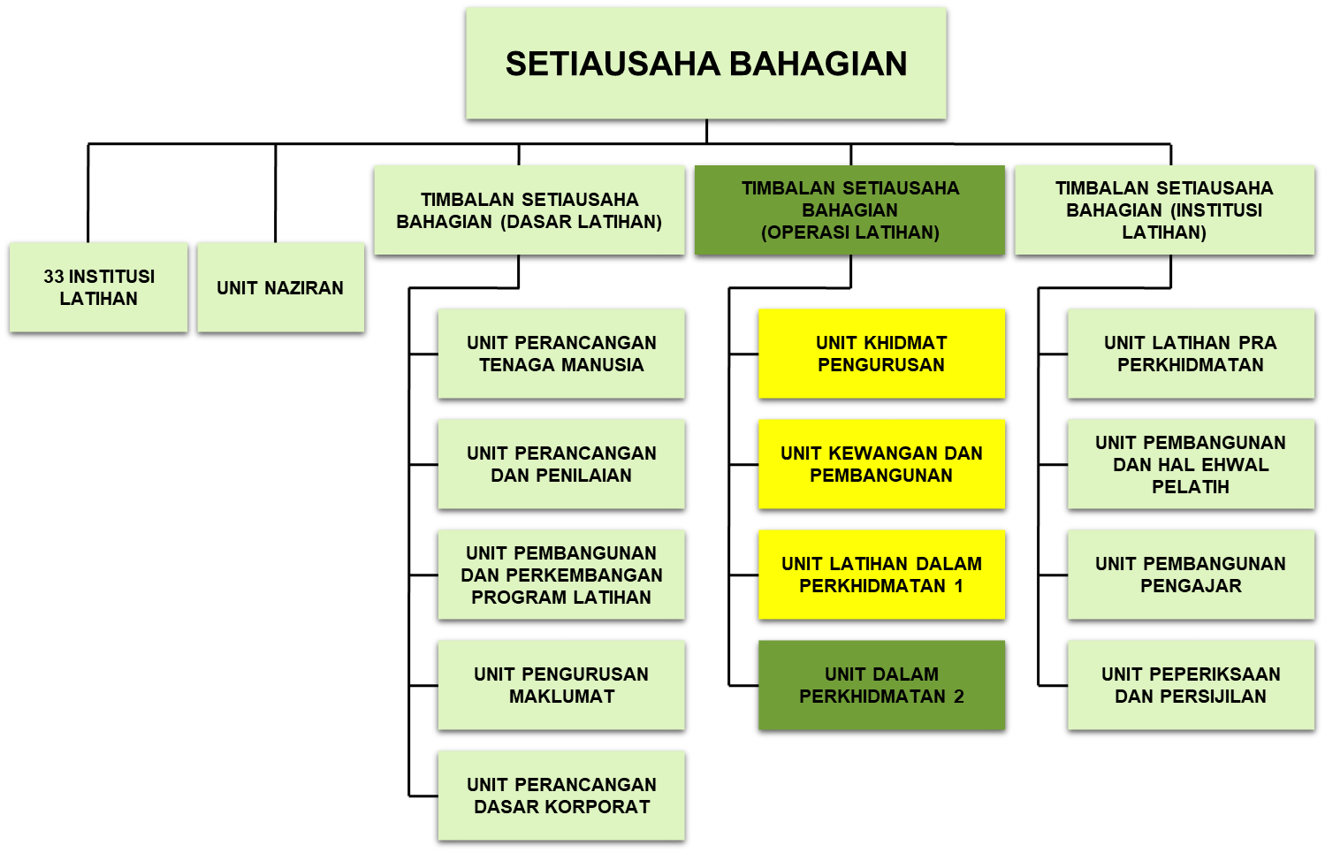
CARTA ORGANISASI BPL

Slide 10

FUNGSI CAWANGAN OPERASI LATIHAN
UNIT LATIHAN DALAM PERKHIDMATAN 1 – PROGRAM KEPAKARAN 1
Pengeluaran surat tawaran dan kelulusan rasmi
UNIT KHIDMAT PENGURUSAN
Pengurusan Jawatan Simpanan Latihan KKM
Pengurusan Cuti
UNIT KEWANGAN DAN PEMBANGUNAN
Pengurusan Bayaran HLP
Rayuan/Penamatan HLP
Pemantauan bayaran HLP mengikut kelayakan
Urusan pelan latihan dan surat arahan penempatan
Permohonan ke Jawatan Simpanan Latihan
Pengurusan perjanjian dan kontrak
Pengurusan Lapor diri selepas latihan
Pengurusan Tatatertib
Pengurusan Kenaikan pangkat
Pengurusan Gaji dan Elaun
Pengurusan Tuntutan Penalti dan Gantirugi
Pengurusan Penangguhan dan Pelanjutan
Pengurusan lain-lain berkaitan perkhidmatan
UNIT LATIHAN DALAM PERKHIDMATAN 1 – PROGRAM KEPAKARAN 2
Pengeluaran surat tawaran dan kelulusan rasmi
Rayuan/Penamatan HLP
Pemantauan bayaran HLP mengikut kelayakan
Urusan pelan latihan dan surat arahan penempatan
Permohonan ke Jawatan Simpanan Latihan
Pengurusan Penangguhan dan Pelanjutan
Pengurusan perjanjian dan kontrak
Pengurusan Lapor diri selepas latihan
SARJANA PERUBATAN
SARJANA/PHD/AREA OF SPECIAL INTEREST
CB PELAKSANA
SUBKEPAKARAN
FELLOWSHIP
PARALEL
TAJAAN LUAR
JAWATAN SIMPANAN LATIHAN

Slide 11
2
LATAR BELAKANG

Slide 12






LATAR BELAKANG
MULAI 15 JULAI 2008
Pengurusan Cuti Belajar
Pengurusan Biasiswa HLP
Kontrak perjanjian
PERUBATAN DAN PERGIGIAN SAHAJA
Kuasa Penuh Pengurusan Program Latihan Kepakaran KKM
MULAI 30 MEI 2018
(PERUBATAN)
MULAI 30 JANUARI 2020
(PERGIGIAN)

Slide 13
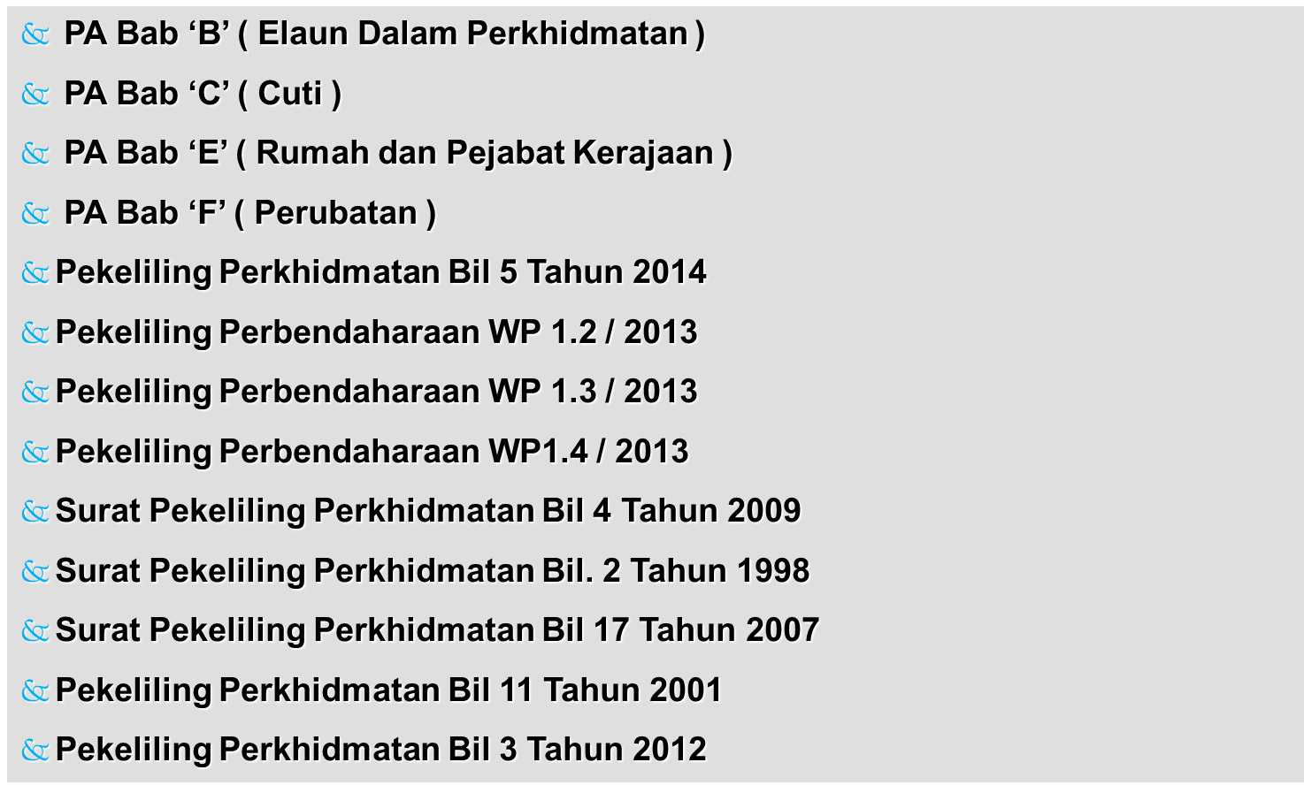
PERUNTUKAN / PERATURAN BERKAITAN LATIHAN

Slide 14
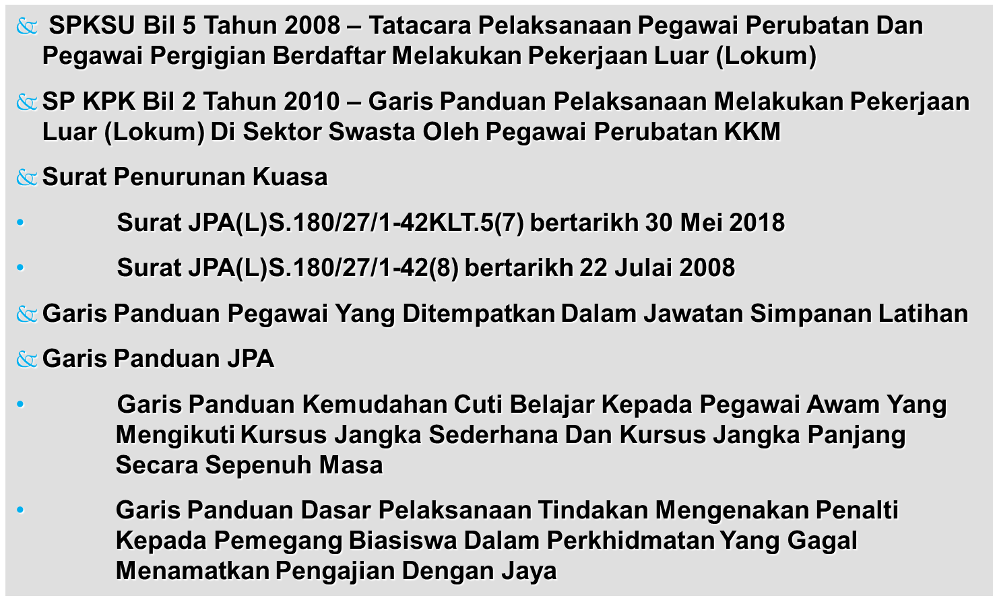
PERUNTUKAN / PERATURAN BERKAITAN LATIHAN

Slide 15
CUTI BELAJAR
(dalam Perintah Am Bab C 1974 disebut sebagai Cuti Berkursus)
Cuti yang diluluskan oleh Kerajaan kepada seseorang pegawai
bagi mengikuti kursus jangka sederhana dan kursus jangka panjang secara sepenuh masa.
Dalam tempoh tersebut, pegawai dibenarkan meninggalkan tugas untuk berkursus
dan tidak dikira sebagai putus perkhidmatan atau sebagai berhenti kerja
Good Ideas

Slide 16
CUTI BELAJAR
Peraturan
Perjanjian
Tempoh cuti belajar tidak boleh diambil kira sebagai tempoh sedang berkhidmat bagi tujuan menyelesaikan tempoh ikatan perjanjian

Slide 17
3
TINAKAN PENALTI / TUNTUTAN GANTIRUGI

Slide 18

PENALTI
01
MASALAH DISIPLIN
02
MENARIK DIRI
03
TIDAK MENCAPAI MARKAH LULUS/SYARAT SISWAZAH YANG DITETAPKAN OLEH UNIVERSITI/KOLEJ/INSTITUSI
04
TAMAT TEMPOH TAJAAN
05
05
MASALAH KESIHATAN
MASALAH KESIHATAN

Slide 19

PENALTI
01
MASALAH DISIPLIN
Bayaran gantirugi sepenuhnya atas kadar yang ditetapkan dalam perjanjian;
Pelaksanaan kontrak berkhidmat dengan kerajaan;
Tidak layak ditawarkan biasiswa dalam perkhidmatan sepanjang tempoh berkhidmat dengan kerajaan; dan
Tidak layak dipertimbangkan sebarang bentuk cuti belajar di sepanjang tempoh perkhidmatan

Slide 20
PENALTI
02
MENARIK DIRI
Bayaran gantirugi sepenuhnya atas kadar yang ditetapkan dalam perjanjian;
Pelaksanaan kontrak berkhidmat dengan kerajaan;
Tidak layak ditawarkan biasiswa dalam perkhidmatan sepanjang tempoh berkhidmat dengan kerajaan; dan
Tidak layak dipertimbangkan sebarang bentuk cuti belajar di sepanjang tempoh perkhidmatan kecuali atas sebab tarik diri adalah atas kepentingan perkhidmatan

Slide 21
PENALTI
03
TIDAK MENCAPAI MARKAH LULUS/SYARAT SISWAZAH YANG DITETAPKAN OLEH UNIVERSITI/KOLEJ/INSTITUSI
Bayaran gantirugi sepenuhnya atas kadar yang ditetapkan dalam perjanjian;
Pelaksanaan kontrak berkhidmat dengan kerajaan;
Tidak layak ditawarkan biasiswa dalam perkhidmatan sepanjang tempoh berkhidmat dengan kerajaan

Slide 22
PENALTI
04
TAMAT TEMPOH TAJAAN
Bayaran gantirugi sepenuhnya atas kadar yang ditetapkan dalam perjanjian sekiranya gagal mengemukakan bukti tamat jaya dalam tempoh perjanjian setelah tamat tempoh tajaan;
Pelaksanaan kontrak berkhidmat dengan kerajaan;
Tidak layak ditawarkan biasiswa dalam perkhidmatan sepanjang tempoh berkhidmat dengan kerajaan; dan
Tidak layak dipertimbangkan sebarang bentuk cuti belajar di sepanjang tempoh perkhidmatan

Slide 23
PENALTI
05
MASALAH KESIHATAN
Tiada tuntutan gantirugi dikenakan.
Pelaksanaan kontrak berkhidmat dengan kerajaan; dan
Tidak layak dipertimbangkan sebarang bentuk cuti belajar di sepanjang tempoh perkhidmatan
*(Jenis-jenis penyakit kronik adalah seperti di Lampiran E – rujuk GP)

Slide 24
4
PENGURUSAN CUTI BELAJAR DAN LATIHAN

Slide 25
ISI KANDUNGAN
1
PENGENALAN
2
PROGRAM SARJANA PERUBATAN
3
FASA PROGRAM SARJANA PERUBATAN
4
SYARAT-SYARAT PERMOHONAN
5
SISTEM PENGAJIAN (ELAUN DAN KEMUDAHAN)
6
TANGGUNGJAWAB PEGAWAI
7
PENANGGUHAN DAN PELANJUTAN PENGAJIAN
8
PENALTI / GANTIRUGI

Slide 26
1
PENGENALAN PROGRAM SARJANA PERUBATAN

Slide 27
LATAR BELAKANG
Bidang perubatan adalah kritikal bagi tujuan pembangunan negara khususnya dalam usaha untuk mengembangkan pengetahuan perubatan sedia ada dan juga penemuan baru yang berkaitan.
Berdasarkan statistik semasa Pakar Perubatan Negara termasuk Pakar Pergigian dan Farmasi masih tidak mencukupi bagi memenuhi keperluan Pakar Negara pada 2025
Sehingga 2019 hanya 6,183 orang sahaja Pakar Perubatan Negara berbanding sasaran berdasarkan keperluan negara iaitu seramai 25,000 orang pakar

Slide 28
2
PROGRAM SARJANA PERUBATAN

Slide 29
JUMLAH KESELURUHAN 5,094 ORANG

Slide 30
Analisa Bilangan Pakar dan Keperluan Kepakaran Tahun 2020 berdasarkan unjuran Bahagian Perkembangan Perubatan KKM ( Data adalah sehingga 31 Dec 2019 )
BIL | BIDANG | UNJURAN KEPERLUAN PAKAR BERDASARKAN NISBAH POPULASI | BILANGAN PAKAR (2019) | KEPERLUAN PAKAR MINIMA PADA TAHUN 2020 | KEPERLUAN PAKAR MINIMA PADA TAHUN 2021 | KEPERLUAN PAKAR MINIMA PADA TAHUN 2022 | KEPERLUAN PAKAR MINIMA PADA TAHUN 2023 | KEPERLUAN PAKAR MINIMA PADA TAHUN 2024
1 | Obstetrik& Ginekologi | 1 : 25,000 | 389 | 1351 | 1370 | 1388 | 1406 | 1423
2 | Anestesiologi | 1 : 25,000 | 558 | 1351 | 1370 | 1388 | 1406 | 1423
3 | Pediatrik | 1 : 25,000 | 498 | 1351 | 1370 | 1388 | 1406 | 1423
4 | Perubatan Dalaman | 1 : 25,000 | 830 | 1351 | 1370 | 1388 | 1406 | 1423
5 | Psikiatri | 1 : 100,000 | 257 | 338 | 342 | 347 | 351 | 356
6 | Radiologi | 1 : 50,000 | 388 | 676 | 685 | 694 | 703 | 712
7 | Surgeri Am | 1 : 25,000 | 323 | 1351 | 1370 | 1388 | 1406 | 1423
8 | Oftalmologi | 1 : 33,000 | 294 | 1024 | 1038 | 1051 | 1065 | 1078
9 | Ortopedik | 1 : 50,000 | 358 | 676 | 685 | 694 | 703 | 712
10 | Otorinolaringologi | 1 : 67,000 | 183 | 504 | 511 | 518 | 525 | 531
11 | Patologi | 1 : 50,000 | 422 | 676 | 685 | 694 | 703 | 712
12 | Perubatan Keluarga | 1 : 4,000 | 496 | 8446 | 8559 | 8673 | 8786 | 8896
13 | Kesihatan Awam / Masyarakat | 1 : 25,000 | 487 | 1351 | 1370 | 1388 | 1406 | 1423
14 | Perubatan Sukan | 1 : 400,000 | 34 | 84 | 86 | 87 | 88 | 89
15 | Perubatan Pemulihan | 1 : 167,000 | 68 | 202 | 205 | 208 | 210 | 213
16 | Perubatan Kecemasan | 1 : 20,000 | 331 | 1689 | 1712 | 1735 | 1757 | 1779
17 | Neurosurgeri | 1 : 250,000 | 55 | 135 | 137 | 139 | 141 | 142
18 | Plastik Surgeri | 1 : 150,000 | 36 | 225 | 228 | 231 | 234 | 237
19 | Klinikal Onkologi | 1 :100,000 | 32 | 338 | 342 | 347 | 351 | 356
20 | Pembedahan Kanak-kanak | 1 : 250,000 | 35 | 135 | 137 | 139 | 141 | 142
21 | Perubatan Transfusi | 1 : 250,000 | 48 | 135 | 137 | 139 | 141 | 142
22 | Perubatan Nuklear | 1 : 167,000 | 28 | 202 | 205 | 208 | 210 | 213
23 | Forensik | 1 : 25,000 | 33 | 1351 | 1370 | 1388 | 1406 | 1423
JUMLAH KESELURUHAN |  |  | 6183 | 24942 | 25284 | 25620 | 25951 | 26271

Slide 31
3
FASA PROGRAM SARJANA PERUBATAN

Slide 32
FASA PROGRAM SARJANA PERUBATAN
Mesyuarat Penyelarasan Penempatan.
Pertimbangan dan kelulusan Pengurusan Tertinggi KKM dan pengumuman keputusan melaui sistem
Sesi taklimat kepada calon berjaya.
Pendaftaran calon di Universiti
Penyelarasan senarai calon berjaya
JAN
FEB
MAR
APR
MAY
JUN
Urusan temuduga/ entrance exam di peringkat Universiti Awam (saringan II)
PERMOHONAN
DEC
NOV
OCT
SEP
AUG
JUL
BPL KKM memaklumkan status permohonan saringan 1 melalui sistem eHLP kepada calon yang memohon.
Urusan semakan borang permohonan kemasukan ke Program Sarjana Perubatan..
Tarikh tutup iklan HLP bagi Program Sarjana Perubatan
Iklan HLP bagi Program Sarjana Perubatan .

Slide 33
4
SYARAT-SYARAT PERMOHONAN

Slide 34



























RINGKASAN PENAWARAN HLP SARJANA PERUBATAN
http://e-hlp.moh.gov.my/
Julai-Ogos
IKLAN
SARINGAN I
ENTRANCE EXAM
TEMUDUGA
BPL
MPM/Universiti
Conjoint Board
KEPUTUSAN HLP
SENARAI CALON BERJAYA
PENENTUAN KUOTA
KELULUSAN
April
MULA PENGAJIAN
Jun

Slide 35







Slide 36
SYARAT-SYARAT ASAS / KELAYAKAN PROGRAM SARJANA PERUBATAN
Mempunyai kelulusan Ijazah Sarjana Muda Prubatan atau SETARAF dengannya dari Universiti yang diiktiraf
Telah berkhidmat di KKM min 3 tahun (termasuk latihan siswazah)
Telah berdaftar penuh dengan Majlis Perubatan Malaysia (MPM)
Umur tidak melebihi 43 tahun pada tarikh tutup
permohonan
Pengalaman klinikal minimum 1 tahun selepas pendaftaran penuh
Penilaian perlu genap 12 bulan
*pengecualian bagi Pegawai Wanita yang mengambil CTG dan CSG menjaga
anak tidak melebihi 90 hari dalam tahun penilaian
SPM min kredit Bahasa Malaysia termasuk ujian lisan
Markah Purata LNPT tidak kurang dari 85% bagi mana-mana 3 tahun dari 5
tahun terakhir
Lantikan tetap dan telah disahkan dalam perkhidmatan pada tarikh tutup permohonan

Slide 37

SYARAT-SYARAT ASAS / KELAYAKAN PROGRAM SARJANA PERUBATAN
Tidak pernah terima; Tidak pernah gagal / tarik diri; Tidak pernah menolak tawaran program Sarjana tajaan Kerajaan Malaysia dalam tempoh 2 tahun lepas
Bebas daripada penyakit (fit to practice)
Bebas dari sebarang pertuduhan , tindakan tatatertib dan dakwaan Mahkamah
Telah mengisytiharkan harta; Bukan peminjam tegar atau blacklist JPA atau mana-mana badan pinjaman kerajaan

Slide 38
JENIS PENYAKIT KRONIK (LAMPIRAN A)
Kanser;
Serangan jantung;
Pulmonary Hypertension;
Penyakit buah pinggang yang kronik; 5.Penyakit hati (liver) yang kronik; 6.Hepatitis;
Kecederaan di kepala disebabkan kemalangan;
Tumor dan kecacatan pembuluh darah di otak;
Melepuh dan melecur kerana kebakaran;
Pemindahan organ utama; 11.Penyakit Parkinson;
12.Penyakit HIV atau AIDS atau kedua-duanya; 13.Pemindahan kaki dan tangan; 14.Skizofrenia;
Kecederaan atau kecacatan fizikal yang dialami semasa menjalani latihan atau kursus yang disahkan oleh Pakar Perubatan Kerajaan dan Pakar Perubatan yang diperakukan oleh penaja sebagai tidak sihat untuk meneruskan pengajian; dan
Lain-lain penyakit yang disahkan sebagai penyakit kronik dan tidak sihat untuk meneruskan pengajian oleh Pakar Perubatan Kerajaan dan Pakar Perubatan yang diperakukan oleh penaja.

Slide 39
5
SISTEM PENGAJIAN (ELAUN DAN KEMUDAHAN)

Slide 40
DEFINISI
HLP
CUTI BELAJAR
CBBP
Elaun & Kemudahan
Contoh: Yuran, Elaun & Lain-lain bantuan
Cuti yang diluluskan bagi mengikuti Kursus jangka Panjang dan sederhana secara sepenuh masa
Cuti yang diluluskan bagi mengikuti kursus/pengajian dengan bayaran gaji, imbuhan tetap dan elaun-elaun yang layak mengikut syarat dan peraturan

Slide 41
PERBEZAAN SISTEM SARJANA PERUBATAN
DASAR & KEMUDAHAN | DENGAN HLP | SEPARA HLP
 | SISTEM TERTUTUP / i-System (latihan di UA sepanjang 4 tahun) | SISTEM TERBUKA (latihan di UA dan hospital KKM sepanjang 4 tahun)
Status Pengajian | CBBP | Bekerja sambil belajar
Kontrak Terdahulu | Terhenti sepanjang tempoh pengajian | Berjalan sepanjang tempoh pengajian
Tempoh Kontrak Baru | 7 tahun (berkuatkuasa selepas tamat pengajian kecuali mempunyai kontrak JPA - Ijazah) | 5 tahun (berkuatkuasa selepas tamat pengajian kecuali mempunyai kontrak JPA - Ijazah)
Gantirugi | RM350,000.00 | RM100,000.00 Tiada Sistem Terbuka mulai 2020
HLP

Slide 42
ELAUN – ELAUN / BIASISWA / HLP DI BAWAH PROGRAM SARJANA PERUBATAN SEBELUM / SELEPAS TAMAT PENGAJIAN
Elaun/ HLP | HLP penuh (Sistem Bersepadu) | Pej. Pembayar
Yuran Pengajian | √ | BPL
Elaun Buku | √
Elaun Sara Hidup | √
Elaun Alat Perkakas | √
Elaun Yuran Intensif | √
Elaun Bantuan Penyediaan Tesis | √
Elaun Pindah Barang SEBELUM Kursus | √
Elaun Pindah Barang SELEPAS Kursus | √ | PTJ
Elaun Bertukar Luar Stesen Kargo dan tiket penerbangan ditanggung BPL | -

Slide 43
SISTEM SARJANA PERUBATAN
HLP
DASAR & KEMUDAHAN | DENGAN HLP
 | SISTEM TERTUTUP / i-System
Yuran Pengajian | Dibayar oleh KKM (BPL)
Elaun Sara Hidup | RM900.00 (Kadar A)/ RM800.00 (Kadar B)
Elaun Buku | RM750.00 setahun
Elaun Alat Perkakas | RM900.00 setahun
Elaun Kursus Intensif | RM 1,500.00 sepanjang tajaan (Yuran sahaja)
Elaun Tesis | RM 1,500.00 x 1 kali = RM 1,500.00 *Dalam tempoh 12 bulan dari tarikh lapor diri tamat pengajian

Slide 44
6
TANGGUNGJAWAB PEGAWAI

Slide 45
TINDAKAN PEGAWAI SEBELUM MEMULAKAN PENGAJIAN
Surat tawaran dan dokumen perjanjian akan dikeluarkan kepada pemohon yang berjaya sahaja oleh Bahagian Pengurusan Latihan melalui sistem eHLP
Pegawai akan diluluskan tempoh penajaan selama 48 bulan atau 4 tahun sahaja.
Pastikan semua maklumat perkhidmatan telah dikemaskini melalui sistem HRMIS
Pastikan dokumen dan kontrak perjanjian diteliti sebelum ditandatangani
CBBP DENGAN HLP
Proses Surat Kelulusan – 7 hari bekerja

Slide 46
TANGGUNGJAWAB PEGAWAI SEMASA PENGAJIAN
TIDAK DIBENARKAN untuk menjalankan tugas rasmi di sepanjang tempoh pengajian seperti menghadiri mesyuarat, datang bertugas di pejabat, memberikan ceramah atau menjadi panel temuduga
Kelulusan cuti belajar seperti yang dinyatakan di dalam surat kelulusan direkodkan di dalam Buku Rekod Perkhidmatan
Memaklumkan kepada BPL, KKM dari masa ke semasa sekiranya terdapat sebarang perubahan maklumat peribadi (alamat, no tel, emel)
Menghantar plan of study ke emel ehlp@moh.gov.my dalam tempoh tiga (3) bulan selepas memulakan pengajian
Menumpukan sepenuh perhatian kepada kursus yang diikuti & tertakluk kepada Peraturan-Peraturan Pegawai Awam (Kelakuan dan Tatatertib 1993)
Pegawai yang berhasrat untuk bercuti ke luar negara untuk urusan persendirian dikehendaki mendapatkan kebenaran bertulis daripada penyelia (akademik) di Pusat Pengajian.
Mengemukakan satu (1) salinan keputusan peperiksaan / laporan kemajuan kursus bagi setiap semester dalam tempoh satu (1) bulan selepas keputusan peperiksaan
Mengemukakan dengan lengkap Laporan Nilaian Prestasi Tahunan (LNPT) dengan menggunakan Borang P.S.D. (Performance) 6/93 setiap tahun kepada BPL, KKM sebelum 15 Disember setiap tahun
CBBP
TAWARAN A

Slide 47
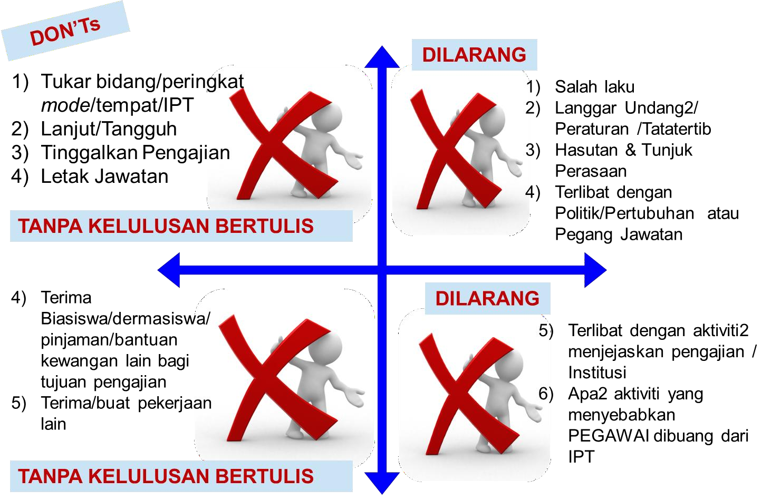
SEMASA PENGAJIAN

Slide 48

TAMAT PENGAJIAN

Slide 49
7
PENANGGUHAN DAN PELANJUTAN PENGAJIAN

Slide 50


Slide 51
PERMOHONAN KELULUSAN PENANGGUHAN
Pegawai Mohon
Pertimbangan
Ketua Bidang Kebangsaan KKM
Teruskan pengajian
UA
BPL
Lulus
Penangguhan di Fasiliti KKM
Hantar 3 bulan sebelum semester penangguhan :-
  Borang permohonan pelanjutan calon
  Dokumen sokongan seperti laporan perubatan

Slide 52

JIKA SAYA GAGAL PEPERIKSAAN???
JIKA SAYA PERNAH TANGGUH???

Slide 53
PELANJUTAN PENGAJIAN
SEMUA PELANJUTAN ADALAH TANPA HLP
Pelanjutan hanya akan DIPERTIMBANGKAN jika terdapat perubahan dari segi struktur pengajian atau tempoh cuti belajar dan penajaan tamat pada pertengahan semester.

Slide 54
PERMOHONAN KELULUSAN PELANJUTAN
Pegawai
Mohon
Pertimbangan
Ketua Bidang Kebangsaan KKM
Tamat Pengajian
UA
BPL
Hantar borang permohonan pelanjutan 3 bulan sebelum tempoh kelulusan HLP berakhir
Lulus
Pelanjutan di UA / Fasiliti KKM

Slide 55
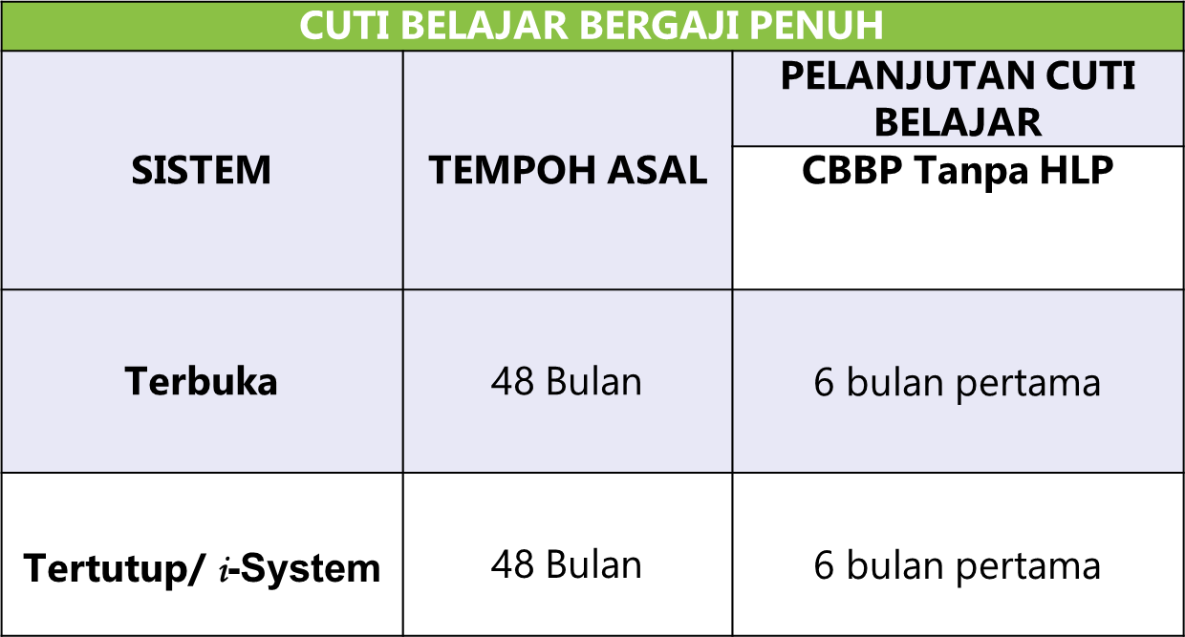
PERMOHONAN KELULUSAN PELANJUTAN (SEBELUM TAMAT PENGAJIAN)

Slide 56
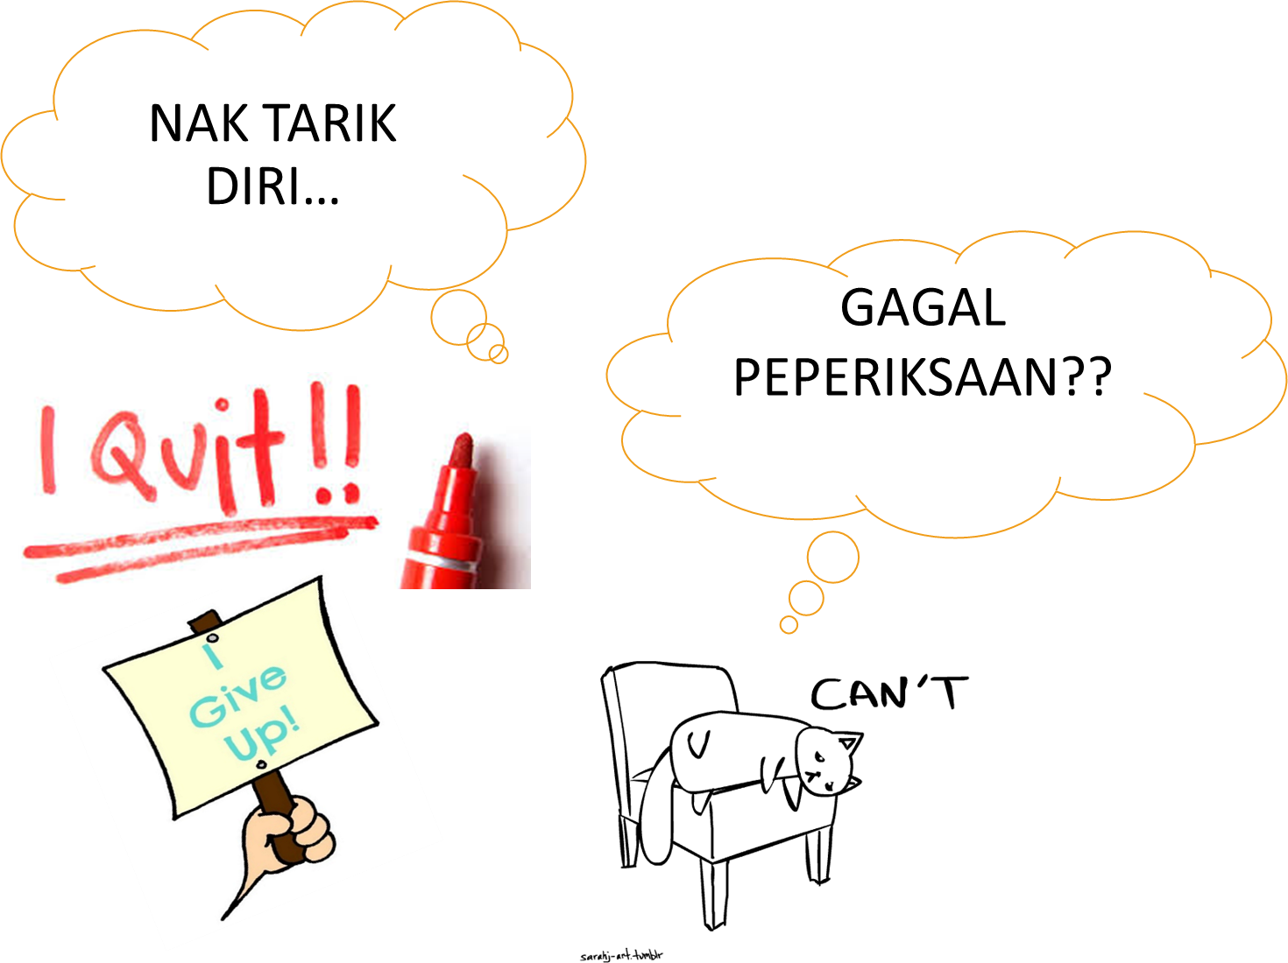

Slide 57
SELEPAS TAMAT PENGAJIAN
Setelah tamat pengajian atau tamat tempoh Cuti Belajar mana yang terdahulu; atau
Gagal atau ditamatkan pengajian; atau
Pegawai dikehendaki melapor diri ke BPL, KKM:
Setelah tamat tempoh Cuti Belajar, sama ada dengan jaya atau tidak;
Menarik diri dari pengajian.
TAWARAN A

Slide 58
SELEPAS TAMAT PENGAJIAN
KESAN
TIDAK LAPOR DIRI
DI BPL
TINDAKAN PEMBERHENTIAN GAJI / KUTIPAN SEMULA GAJI
TINDAKAN
TATATERTIB

Slide 59


Slide 60

SKOP PENGUATKUASAAN
  SEMASA DI DALAM PENGAJIAN
  SETELAH TAMAT PENGAJIAN
    Tindakan penalti akan dikenakan kepada penerima HLP yang melanggar perjanjian seperti Menarik Diri/ Masalah disiplin/ Gagal menamatkan pengajian/ Tamat tempoh penajaan.
    Tindakan gantirugi akan dikenakan kepada pemegang / penerima Hadiah Latihan Persekutuan, Kemudahan Cuti Belajar dan Biasiswa Pra Perkhidmatan yang meletak jawatan sebelum tamat tempoh ikatan perkhidmatan.
    Tindakan gantirugi akan dikenakan kepada pegawai yang melakukan ketidakpatuhan perjanjian seperti di atas dan meletak jawatan.

Slide 61
PENALTI

Kutipan balik penalti akan dibuat melalui POTONGAN GAJI BULANAN sebaik sahaja pegawai ditamatkan penajaan kerana gagal menamatkan pengajian dengan jayanya

Pengecualian penalti diberi kepada pegawai yang mempunyai masalah kesihatan iaitu penyakit kronik tertakluk kepada keputusan Jawatankuasa Ikatan Kontrak serta keputusan Medical Board / Pengesahan Pakar
TAWARAN B

Slide 62

PEGAWAI YANG BOLEH DIHUBUNGI
Unit Program Latihan Kepakaran 1
Nama | No. Telefon | E-mel
Puan Khairunnisa Othman | 03-88850686 | nisa.othman@moh.gov.my
Encik Haslizan Hasan | 03-88850714 | haslizan.hasan@moh.gov.my
Puan Azlina Sharif (UPM, USM) | 03-88850695 | azlina_sharif@moh.gov.my
Puan Fatma Zuhra Ahmad (UM, UMS, UITM) | 03-88850695 | fatma_zuhra@moh.gov.my
Encik Edi Shakiran Mohamad (UKM, UIA, UNIMAS) | 03-88850600 | edi@moh.gov.my
TAWARAN A

Slide 63
SEKIAN TERIMA KASIH!

